Slide 1
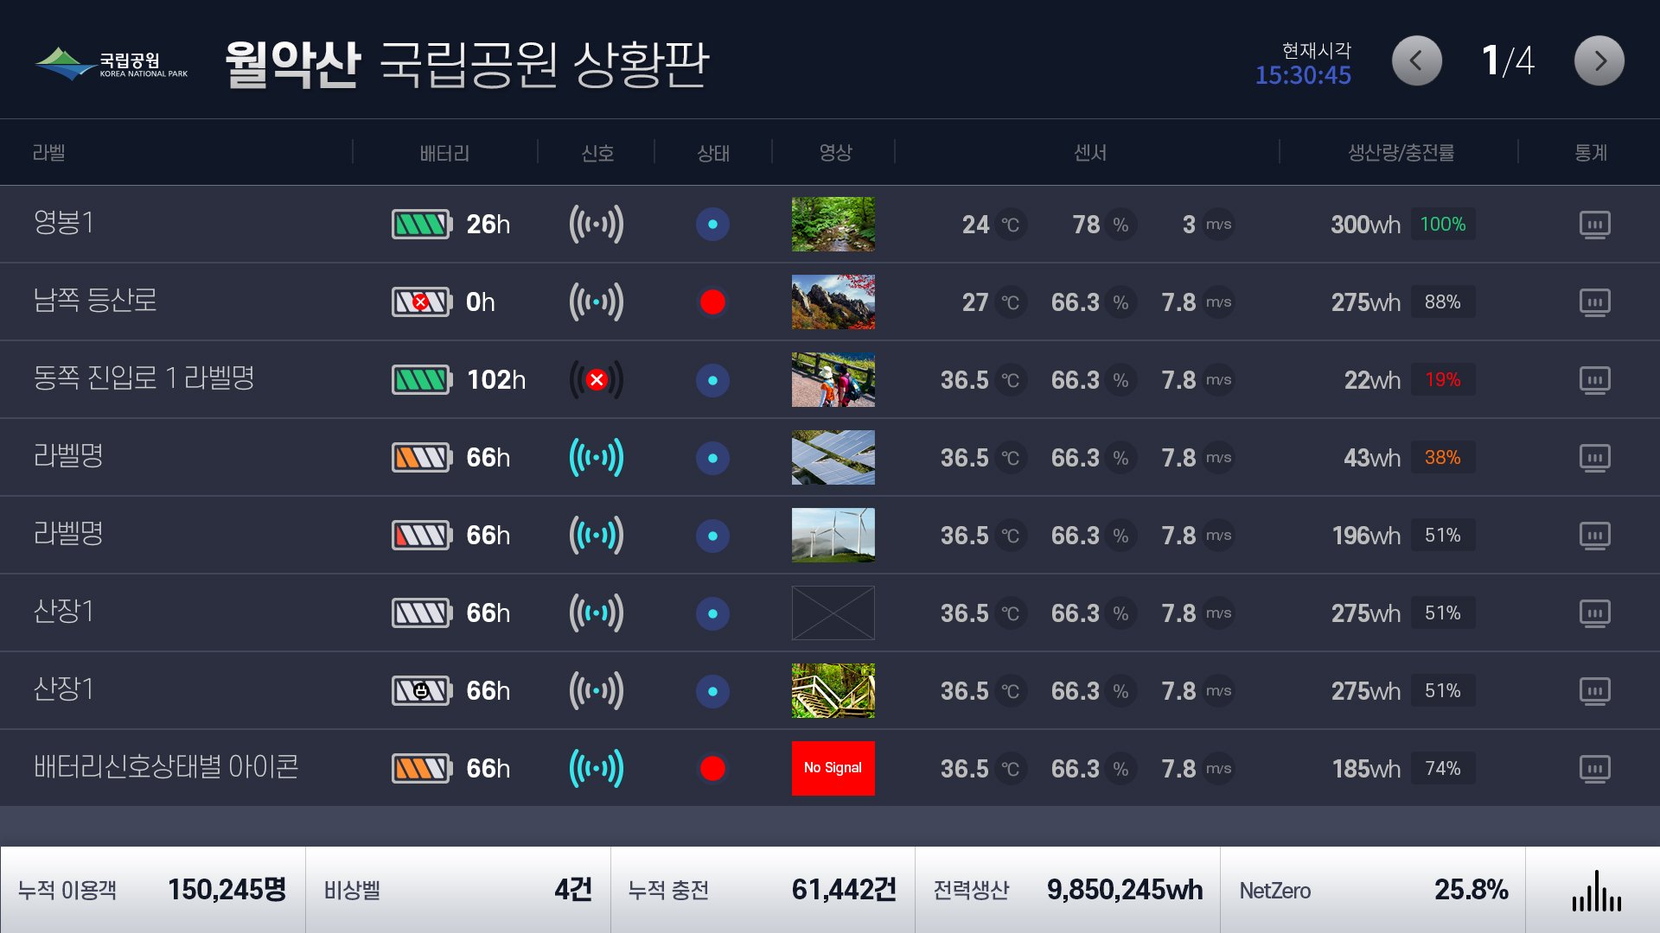
관제 프로그램 – 데이터 위주
MOBILEDST Confidential

Slide 2
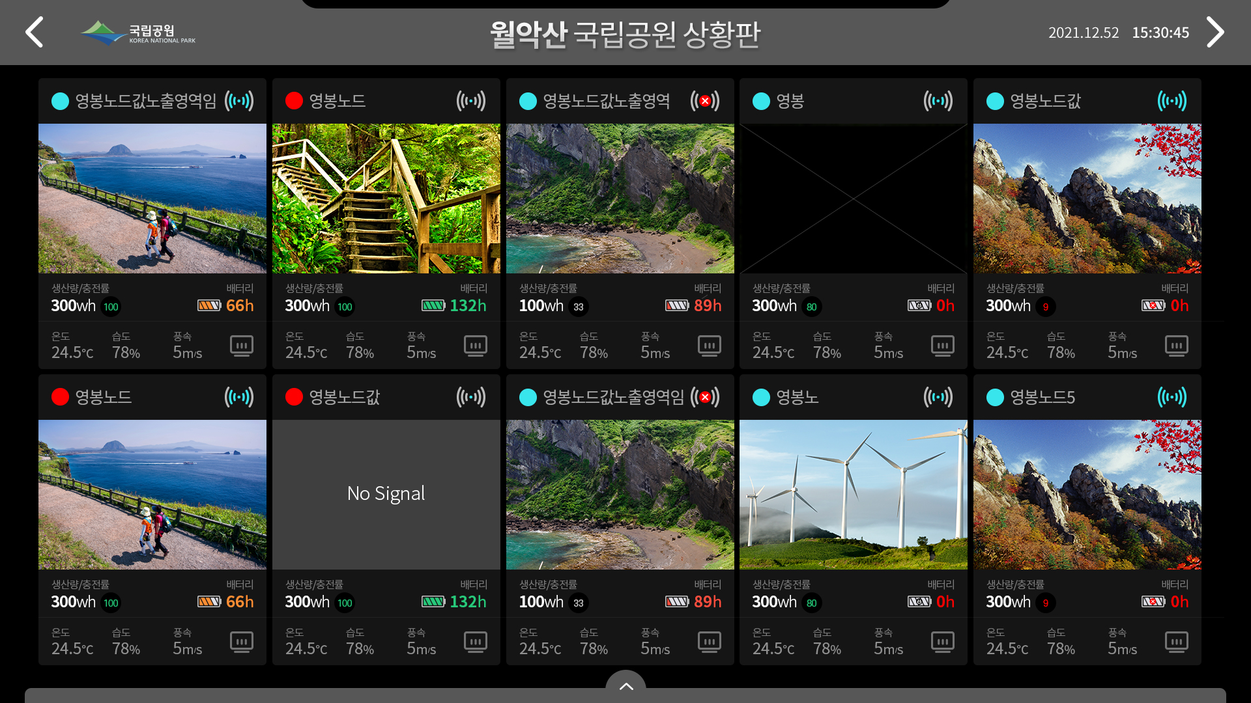
관제 프로그램 – 영상 위주
MOBILEDST Confidential

Slide 3


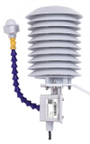


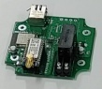
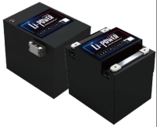

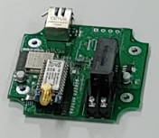
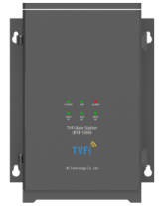

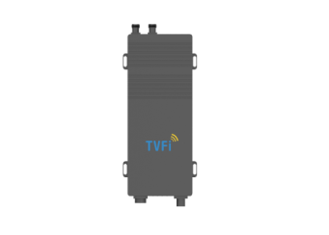
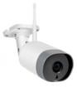
IoT 전체 통신 계통도
원격관제
WAN
internet
Weather Station
④ 앱 관제
RS232C
MODBUS
Battery Monitoring System
③ 통합관제 프로그램
① BOT580-Slave
TCP/IP
MODBUS
0.5Km~3Km
RS232C
MODBUS
RF 262MHz~900MHz
① BOT580-Slave
② BOT580-Master
(Gateway)
⑤ TVFi Base Station
10Km, TVFi 무료통신
⑤, ⑥ TVFi 시스템은, 장거리 자가 통신망으로서
사용 현장에 따라 추가 가능함.
① BOT580-Slave
RS232C
MODBUS
⑥ TVFi CPE

Slide 4
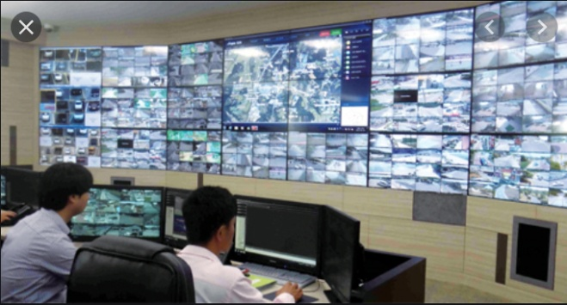



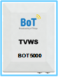

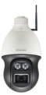


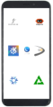

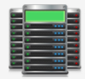

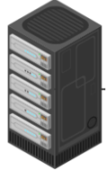


전체 시스템 구성도
관제센터
BoT 통신(~5Km)
TVFi : 설치비 없음. 데이터 비용 무료
10Km, 200Mbps (10-Channel)
internet
BoT 통신(~5Km)
TELCO
통신선로 설치비용 : USD30,000~USD100,000
보안서버
관제서버
DB서버

Slide 5
Diversity
BOT580
(표준모델) => 2023년 단종예정
HW변경
BOT590
(자체모델)
HW변경
BOT595
(가로등/보안등)
FW변경
FW변경
BOT592
(초소형)
FW변경
BOT580F
(RS232,
세종시, BMS)
BOT590F
(RS232,
세종시, BMS)
FW변경
BOT595L
(Lighting,가로등)
BOT5800
(통합컨트롤러)
BOT580S
(Sensor,키오스크)
BOT590C
(Charger,충전기폴)
BOT582B
(Bulb,경관조명)
BOT580UI
(통합UI모듈)
BOT580C
(Charger,충전기폴)
BOT590G
(발전폴)
BOT582S
(Sensor,바닥신호등)
BOT580P
(스마트 파라솔)
-> SPL후 Drop
BOT590V
(영상폴)
BOT582P
(표지병 관제)
BOT580G
(발전폴)
BOT582R
(그린월)

Slide 6
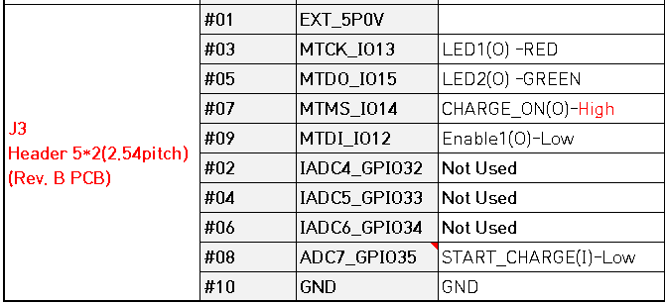
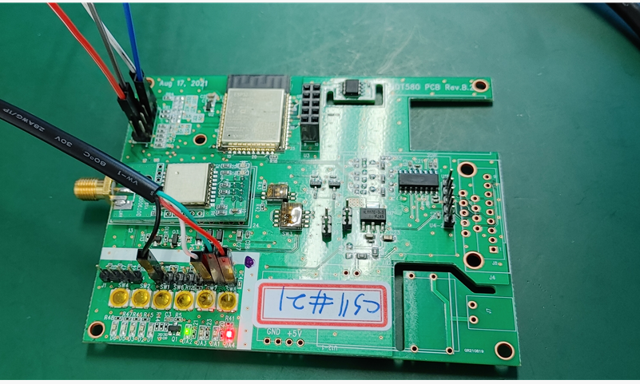
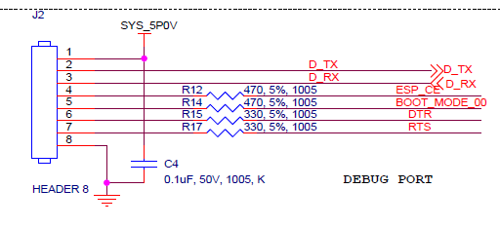
BOT580C 연결
9 10
7 8
5 6
3 4
1 2
(#10) GND
(#5) LED Green
(#8) Tact Switch
(#3) LED Red
(#3) Rx (To MCU)
(#2) Tx (From MCU)
(#8) GND
(#1) 5VDC

Slide 7
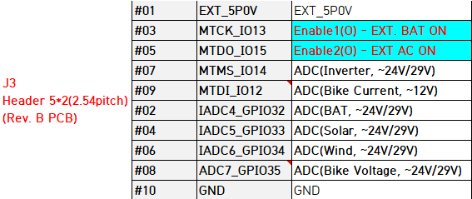
BOT580G 연결
9 10
7 8
5 6
3 4
1 2
(#10) GND
(#5) LED Green
(#8) Tact Switch
(#3) LED Red
(#3) Rx (To MCU)
(#2) Tx (From MCU)
(#8) GND
(#1) 5VDC

Slide 8
F/W 다운로드 방법
F/W다운로드 후 Activation : c:\ acti 10 F M ; com port, 모델(F: Flow, C:충전기, G:빌전폴), M or S (Master or Slave) => BOT580에서는 관련 서버가 필요하지만, BOT590에서는 서버가 필요 없도록 개발할 것

Slide 9
Xcmd –x mode
#define MASTER (1<<0)
#define SLAVE (1<<1)
#define FLOW_METER (1<<2)
#define CHARGE_POLE (1<<3)
#define PWR_GENERATOR (1<<4)
#define SMART_BULB (1<<5)
#define RF447 (1<<6)
#define RF900 (1<<7)
#define USE_RTC (1<<8)
#define ADC6 (1<<9)
#define HRA2ID (1<<10)

Slide 10
Serial command 1
1. Dump data : Ex) xcmd –x
2. Slave ID 설정 예 (1~127), Ex) xcmd –i 3
3. Indicator blink 예 (0:off, 1:red 3초, 2:red 2초, 3:red1초, 4:green 1초, 5:yellow 1초), Ex) xcmd –m 3
4. Reset Ex) xcmd –r
5. Send command to slave (Send “xcmd –v 1” to slave 12), Ex) xcmd –s 12 v 1
6. RTC sync command Ex) xcmd –z
7. Set install mode (0:user 1:install mode 1, 2:install mode 2), Ex) xcmd –v 1
8. Read ADC , Ex) xcmd –t ; 발전폴 : Battery_Voltage, Solar_Current, Wind_Current, Bike_Current, Inverter_Current, Bike_Voltage
; 충전폴 : Battery_Voltage, Solar_Current, Wind_Current, 외부환경센서 온도, 외부환경센서 습도, 외부환경센서 풍속
; 영상폴 : Battery_Voltage, Solar_Current, Wind_Current, 외부환경센서 온도, 외부환경센서 습도, 외부환경센서 풍속
9. Write GPIO Ex) xcmd –y 13 0 (13: LED_GREEN, 15: LED_RED, 0:high, 1:low)
10.
11.
12.

Slide 11
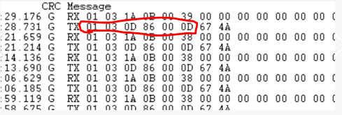
Serial command 2
13. Server IP 주소 설정 예 Ex) xcmd –b 192.168.0.10
Server 포트포워딩 포트 번호 설정, Ex) xcmd -c port# (포트번호)
14. Master IP 주소 설정 예
Ex) xcmd -u1 192.168.0.176 (my IP) ➔ 변경 후 껏다 켜야 함
xcmd -u2 192.168.0.1 (DNS) ➔ 즉시 반영됨
xcmd -u3 192.168.0.1 (Gateway) ➔ 즉시 반영됨
xcmd -u4 255.255.254.0 (subnet)
15. Slave ID 폴링 : 마스터를 PC와 연결 후 시리얼 프로그램에서…
Ex) xcmd -w2 30:03:0d:86:00:0d ; 30 -> slave ID HEX (* fe : ALL ID)
* ":" 를 넣을 것
* CRC는 필요 없음. 있어도 됨
* Xcmd –g 1 로 설정하면 시리얼 창에 Tx, Rx 메시지 표시됨
16. 기타 디버깅용 Ex) xcmd –g 0, xcmd –g 1 , xcmd –g -2 ➔ xcmd –g 1 : 시리얼 창에 Tx, Rx, Error상황을 Display Enable하는 옵션임.

Slide 12
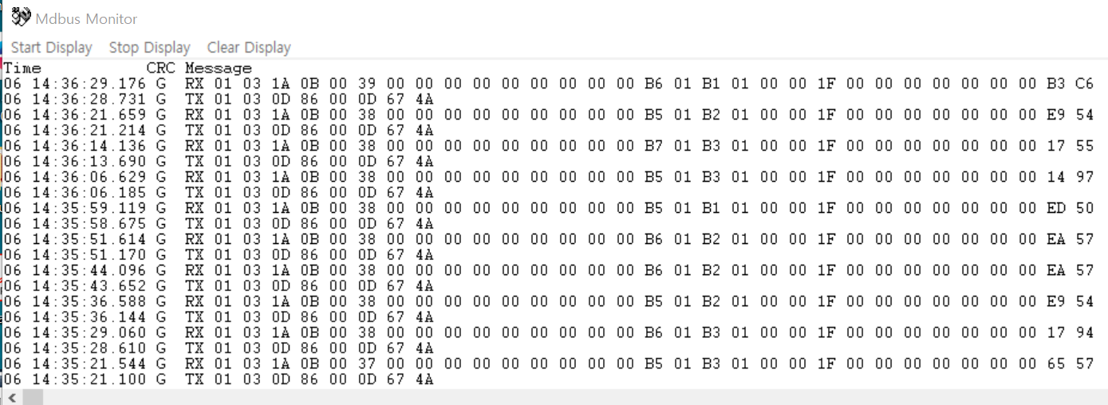
Mdbus.exe dump data

Slide 13
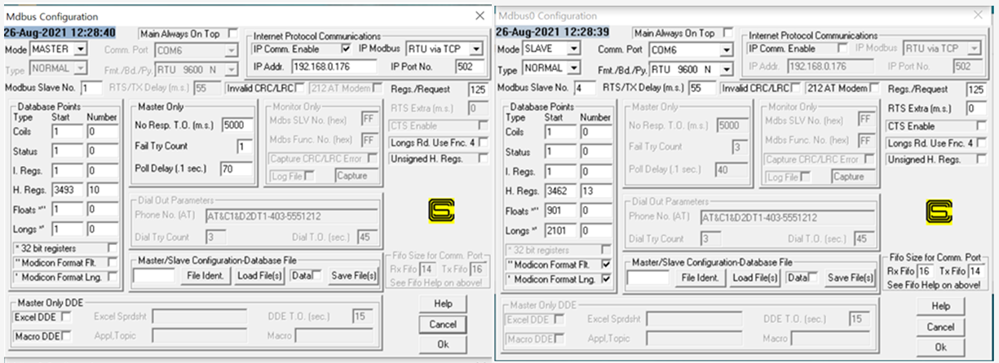
MODBUS 테스트

Slide 14
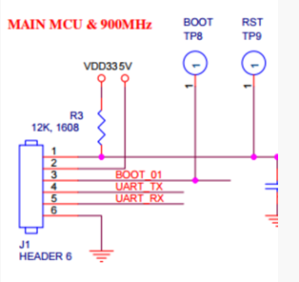
스마트 전구 BOT570

Slide 15
발전폴 UI 프로그램 설치방법
[2021-11-30] - 설치프로그램
설치 방법
1. 기존 pole 프로그램 제거
시작 => 앱 => Pole [제거]
2. Install.zip 압축을 푼다.
3. Release 폴더의 Setup.exe 실행
4. netcoreapp3.1폴더 내용을 C:\Program Files (x86)\MobileDST\poleSetup\ 에 파일 복사
5. Pole 폴더 내용을 c:\pole\ CSV 파일 복사
실행 포트 설정 Open => 프로그램 재실행

Slide 16
라떼판다 설정
라떼판다 자동 부팅
전원을 On 시킨 후 라떼판다 뒷면의 붉은 LED가 점멸되었다가 꺼졌을때 파워버튼 누른후 DEL키를 연타 하여 BIOS로 진입
BIOS => Boot메뉴로 이동
Machine Status AC/Battery IN [Power off] => [Power on]으로 변경
Save & Exit 메뉴 Save Change and Exit 선택 후 라부팅
프로그램 자동 실행 설정
원도우키 + R 버튼을 동시에 누른다
shell:startup 입력
폴더가 열리면 바탕화면 "Pole 바로가기" 아이콘을 시작프로그램 폴더에 복사 하세요
컴푸터 재부팅

Slide 17
테스트 시 주의할 점 1
F/W다운로드 후 Activation시킬 때, GREALAB서버가 살아 있어야 함.
이때 서버 에러가 나면 컴퓨터 날짜를 현재날짜로 조정할 것
FM코드에서는 수동 폴링(브로드캐스팅)을 하려면 반드시 RF447모듈을 사용할 것 . RF900에서는 “0” 전송 시 인식 못함
Master에 LAN모듈이 없을 경우, 부팅 후 Alive LED가 회 Blink 후 STOP. 당연히 다른 기능 동작하지 않음
Master에서 LAN케이블 연결 안 하고 스위치를 누르면 수동 폴링을 한다. 이때 모든 슬레이브가 반응한다. 수동폴링 메시지가 Tx되면
인디케이터 LED가 GREEN에서 YELOOW BLINK를 한다.
Master 로부터 수동폴링 명령을 정상적으로 받은 슬레이브는 현재 상태를 Master에게 Tx하는데 이때 인디케이터 LED가
GREEN에서 YELOOW BLINK를 한다.
연결된 모든 ip 주소를 아는 방법 : 도스 창에서 " arp –a "

Slide 18
테스트 시 주의할 점 2
Master의 IP주소는 xcmd –i 192.168.0.100~150(예) 으로 설정하더라도 iptime GW 앱에서 IP점유가 대부분 안 보임.
이때는 수동 설정한 IP로 Ping을 때려 보는 수 밖에 없고, PING 또한 Master와 폴링서버가 연결되지 않은 상태에서는 주기적으로
Master가 폴링서버를 찾느라 Ping에 응답 못하는 경우가 있음
Telnet 프로그램으로 포트포워딩 커넥션 체크 방법
1)Telnet설치 : 도스프롬프트에서 c:\pkgmgr /iu:"TelnetClient" 입력
2)포트 연결 확인 : 도스프롬프트에서 c:\telnet 59.15.131.111 3300 입력 (공인IP와 포트 번호)
기타

Slide 19
TVWS BS-CPE 연결 및 CCTV연결
BS와 CPE가 사용할 주파수를 결정할 것. 현장에 따라 가용채널임에도 불구하고 불법(?)으로 사용하는 채널이 있을 수 있음.
BS와 CPE 설치 현장에는 반드시 스펙트럼 어낼라이져를 사용하고 현장의 주파수 상태를 먼저 확인할 것을 적극 권함.
Signal Strength는 -3x ~ -6xdBm, SNR은 20dB이상인 것이 이상적임
BS와 CPE는 전원을 켠 후 웹앱이 정상 실행하고 나서 적어도 1분 후에 설정을 바꾸는 것이 안정적임.
경험: BS, CPE모두 Lock이 되었고, Signal Strength와 SNR이 좋음에도 불구하고 네트워크 연결이 안 됨.. ➔ BS 웹앱을 재 실행 후 OK
BS의 IP주소는 웹앱에서 확인 가능하며, 변경도 가능함. CPE는 IP가 없음 .
주의사항 : BS와 CPE Tx안테나를 교체 시 반드 시 BS, CPE장비 전원을 끌 것.
CCTV를 연결하기 위해서는, 먼저 CCTV의 IP주소를 설정하여야 하는데, CCTV와 PC를 랜으로 직접 연결하고 CCTV기존 IP주소를
브라우져에 입력하면 웹앱이 나타남. CCTV의 Default IP주소, 로그온 ID와 PW는 디폴트 값을 제조업체(매뉴얼)로부터 받을 것
DHCP게이트웨이 IP주소의 3번쨰 주소는 동일하여야 함. 즉, 192.168.1.0 라면 이 AP에 연결되는 것은 모두 192.168.1.xxx (1~255)여야 함

Slide 20
BOT 서버 연동 블럭도
(59.15.131.13:12071)
(admin/ solnetworks12!@)
WAN
AP
(iptime)
LAN
RF(BOT, 무선,3Km)
BOT Slave 1 (ID:001)
BOT Master 1
(192.168.0.181)
(ID:101)
(MDST)
로컬서버 IP : Port
(211.181.xxx.xxx)
BOT Slave 2 (ID:002)
internet
Server
(Display)
BOT Slave 255 (ID:255)
WAN
AP
(iptime)
LAN
BOT Master 2
(192.168.0.182)
(ID:102)
(동탄)
로컬서버 IP : Port
RF(BOT, 무선,3Km)
BOT Slave 1 (ID:001)
(211.xxx.xxx.xxx)
Server
(Polling)
AP
(iptime)
BOT Slave 2 (ID:002)
WAN
AP
(iptime)
LAN
BOT Slave 255 (ID:255)
(211.xxx.xxx.xxx)
Server
(DB)
BOT Master 3
(192.168.0.183)
(ID:103)
(닷돈재)
로컬서버 IP : Port
RF(BOT, 무선,3Km)
BOT Slave 1 (ID:001)
BOT Slave 2 (ID:002)
WAN
AP
(iptime)
LAN
(211.xxx.xxx.xxx)
BOT Slave 255 (ID:255)
(59.15.131.13:3306?, 12076?)
(user/solnetworks12!@)
BOT Master 4
(192.168.0.184)
(ID:104)
(한수면)
로컬서버 IP : Port
RF(BOT, 무선,3Km)
BOT Slave 1 (ID:001)
WAN
AP
(iptime)
LAN
(211.xxx.xxx.xxx)
BOT Slave 2 (ID:002)
LAN
Local Server 1
WAN
AP
(iptime)
BOT Slave 255 (ID:255)
(211.xxx.xxx.xxx)
Local Server 1

Slide 21
서버 접속 정보
1] DB편집프로그램 Heidisql.exe 실행 : c:\Program Files(x86)\Common Files \ MariaDBShared \ HeidiSQL 폴더
호스트명 / IP : 59.15.131.13
ID :user , PW : solnetworks12!@
포트 : 3306
2] Slave폴링 프로그램 PolServerWithUI.exe 실행 : C:\Program Files (x86)\user\PoleServer\
setup.exe실행 후 바탕화면에 PolServer 아이콘 클릭 후, 작업표시줄 우측 아이콘에 우클릭 후
"Show"클릭
DB IP : 59.15.131.13
PoleServerWithUI.exe.config 파일 안에 로그온 정보 수정 가능 (ID : user, PW : solnetworks12!@ )
3] 디스플레이 프로그램 원격 접속
브라우져에서 59.15.131.13:12071 입력
ID : admin, PW : solnetworks12!@ )

Slide 22
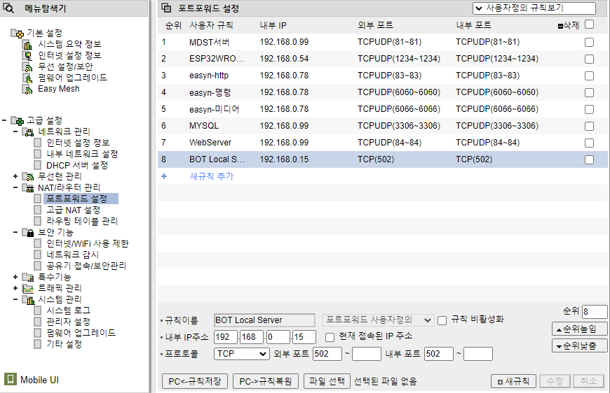
Master, Polling Server 설정 (보안철저)
(59.15.131.13:12071)
(admin/ solnetworks12!@)
[ AP 설정]
1] 없음
[ Master 설정]
1] Master에 자기 IP설정 (xcmd –u1 192.168.0.199)
2] Master에 폴링서버 IP설정 (xcmd –b 211.181.47.236)
3] Master에 포트 설정 (xcmd –c 502(포트#))
internet
Server
(Display)
BOT Slave 1 (ID:001)
LAN
BOT Slave 2 (ID:002)
WAN
AP
(iptime)
RF(BOT, 무선,3Km)
Server
(Polling)
AP
(iptime)
BOT Master 1
(192.168.0.199)
(ID:101)
BOT Slave 255 (ID:255)
(211.181.xxx.xxx)
Server
(DB)
[ Local Server / HeidlSQL설정]
1] device_info 등록 (Master 공인 IP, Port )
2] pole_ui 등록 (UI에 표시할 폴)
(59.15.131.13:3306?, 12076?)
(user/solnetworks12!@)
[ AP 설정]
1] Polling Server 포트포워딩 설정
WAN
AP
(iptime)
LAN
(211.181.47.236)
Polling Server 1
(211.181.47.236 : 502) => 192.168.0.15 (MDST하남1, LG랩탑)

Slide 23
닷돈재 Master 설정(2022.11.25) - (보안철저)
폴링 Server 1
(192.168.0.15)
(port 502)
(xxx.xxx.xxx.xxx)
WAN
AP
(iptime)
LAN
BOT Master 1
(172.30.1.199)
(ID:121)
(211.181.47.ooo : 502)
LAN
AP
(iptime)
WAN
internet
(xxx.xxx.xxx.xxx)
(211.181.47.ooo)
Server 502 포트로 포트 포워딩 설정 됨.
Master의 공인 IP를 알아야 함
송신
수신
송신
수신
1. 마스터에서 서버에게 연결 요청 (211.181.47.ooo : 502 + 데이터)
연결 성공!
2. 서버에서 마스터에게 데이터를 송신하라고 명령 (xxx.xxx.xxx.xxx + 데이터)
실패! <- 마스터의 공인 IP를 알아야 함.

Slide 24
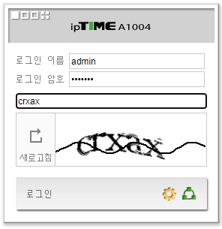
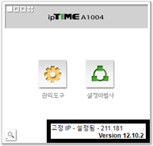
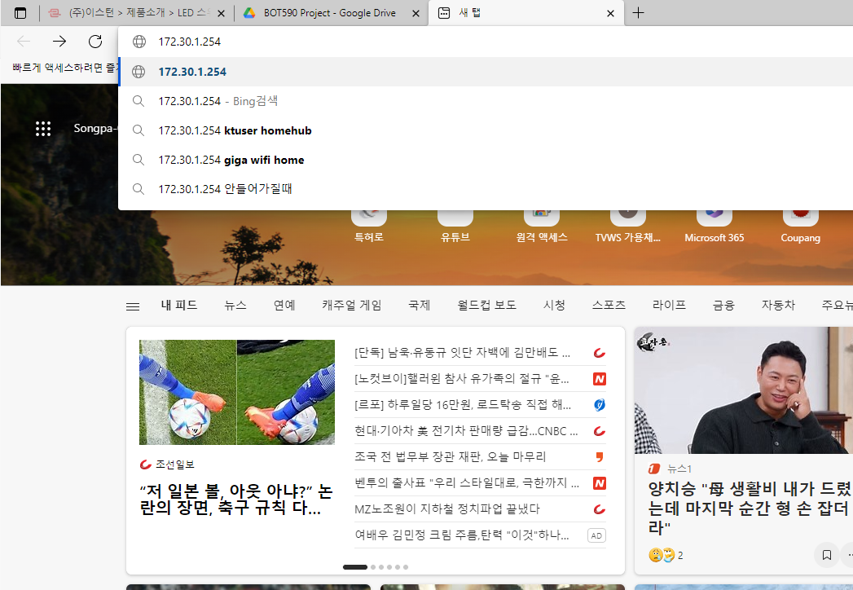
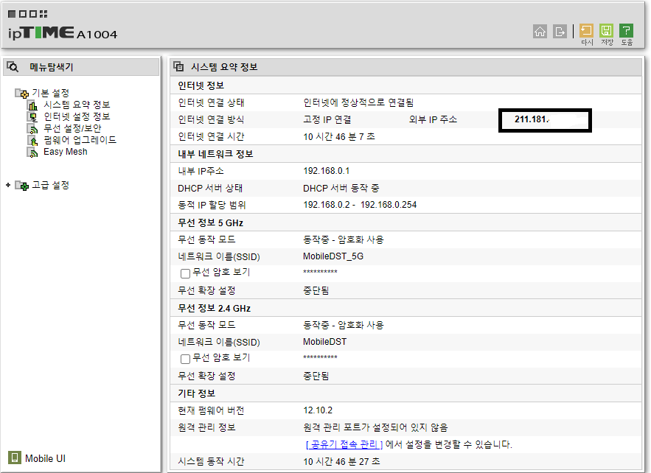
Master가 연결되어 있는 네트워크 공인 IP아는 방법
웹브라우져 주소창에 게이트웨이 주소(닷돈재: 172.30.1.254) 입력
로그온 ID,암호, 보안문자 입력
* 공유기 회사마다 화면 구성이 다름.
여기 주소가 공인 IP주소임.
여기에 표시가 없으면 관리도구 클릭.
여기 주소가 공인 IP주소임

Slide 25
DB(heidlSQL PGM) Device_info 등록
No : 등록번호, 시리얼 넘버로 증가
Server ID : 폴링 서버 시리얼 번호 (1: SOLconnectserver, 2: MDST하남1, 3: )
Server Name : MDST하남1 (ex)
Screen : 영상 폴(1), 발전 폴(2), 충전 폴(3)
Type : 영상 폴, 발전 폴, 충전 폴
id : id별로 부여하는 코드명. VS0001 : Video pole Slave 0001번, GS(Generator Slave), CS(Charger Slave)
sid : Slave 폴의 주소로서 Master에서 폴링할 때 매우 중요하며, 같은 Master 폴링 범위 내에 slave id가 중복되면 통신에러 발생
name : 폴 이름 "장소, 폴 종류, SN"으로 구성, MDST하남3-1 :MDST하남 사무실에 충전 폴(3) [영상 폴(1), 발전 폴(2)] 시리얼 넘버 1
Location : Slave 설치 위치, MDST하남, 닷돈재, 영봉
IP : 폴링하는 Master WAN IP 주소, Master가 폴링서버와 다른 네트워크에 있을 경우, Master IP는 포트포워딩 되어 있어야 함.
Port : 포트 포워딩 된 Master의 포트 번호
Value : 수신 Data 개수
Txdata : 32 03 0D 87 00 0D , 32 (slave id), 03(Read) 0D 87 (slave register address), 00 0D (Read Data 개수), CRC 2-Byte는 전송 시 자동 생성되어 전송됨

Slide 26
DB(heidlSQL PGM) Pole_UI 등록
No : 등록번호, 시리얼 넘버로 증가
Name : 폴 이름 "장소, 폴 종류, SN"으로 구성, MDST하남3-1 :MDST하남 사무실에 충전 폴(3) [영상 폴(1), 발전 폴(2)] 시리얼 넘버 1
Screen : UI에 표시되지는 않지만 표시될 화면을 정의하는 것임. => 영상 폴(1), 발전 폴(2), 충전 폴(3)
Type : UI에 표시되지는 않지만 폴 종류를 사람이 구분하기 위해 기재 => 영상 폴, 발전 폴, 충전 폴
idname : UI에 표시되지는 않지만 폴 id별로 부여하는 코드명이라고 볼 수 있음. VS0001 : Video pole Slave 0001번, GS(Generator Slave), CS(Charger Slave)
id : UI에 표시되지는 않지만 폴의 주소로서 Master에서 폴링할 때 매우 중요하며, 같은 Master 폴링 범위 내에 id가 중복되면 통신에러 발생
Bat : 배터리 잔량으로서 십진수 두 자리 퍼센트값으로 배터리 아이콘 5칸을 채우게 됨. 폴링된 값으로 업데이트 함
Bathour : 사용 시간으로서 십진수 여러 자리. 폴링한 bat 값을 사용량과 계산하여 업데이트 함
Wireless : 십진 수, 신호세기 아이콘 1~4단계로 표시됨.
Error : 에러 발생 "0", 발간색, 에러 없으면 "1" 하늘색. 고장여부 아이콘에 반영
Temp : 240 => 24.0도 , Humi : 890 => 89%, Wind : 34 => 3.4m/s
Generation : 생산량 wh 로 표시 ,
charge : 충전 량 , UI에 표시되지는 않지만, 충전률로 계산되어 UI에 충전률%로 표시됨

Slide 27
BOT590 – Battery Pack Project
( V0.1 )
2022. 08. 30

Slide 28

H/W Interface
BOT Side(BOT580_Slave)
J9 (2.54mm Pitch), 연호전자
#1 | 5VDC/1A
#2 | Tx
#3 | Rx
#4 | GPIO
#5 | GND
#6 | I2D
#7 | I2C
#8 | GPIO
#9 | GPIO
Display Side(BOT580UI)
5VDC
1,700mm 원형 케이블
5VDC/1A
#1 Of J9
#2 Of J9
#3 Of J9
#5 Of J9
Rx (RS232C)
Tx (RS232C)
Tx (RS232C)
Rx (RS232C)
GND
GND

Slide 29
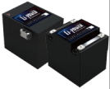
시스템 통신 계통도 (1st STEP)
MAIN Server
MQTT Broker
BOT Slave
Battery Pack
BOT580
(MODBUS)
BMS
(고객회사)
RS232
RS232
internet
BOT Slave
Battery Pack
BOT580
(MODBUS)
BMS
(고객회사)
RS232
RS232
WAN
BOT Slave
Battery Pack
(211.107.220.164)
BOT580
(MODBUS)
BMS
(고객회사)
RS232
RS232
TVFi
(10K meter)
BOT Master
BOT
(500~3K meter)
BOT Slave
Battery Pack
BOT580
(MODBUS)
BMS
(고객회사)
RS232
RS232
RJ-45
BOT Slave
Battery Pack
BOT580
(MODBUS)
BMS
(고객회사)
HUB
RS232
RS232
Local Server
(MQTT)
BOT Slave
Battery Pack
BOT580
(MODBUS)
BMS
(고객회사)
RS232
RS232

Slide 30
시스템 통신 계통도 (2nd STEP)
MAIN Server
MQTT Broker
BOT Slave
Battery Pack
BOT590
(MQTT)
BMS
(고객회사)
RS232
RS232
internet
BOT Slave
Battery Pack
BOT590
(MQTT)
BMS
(고객회사)
RS232
RS232
WAN
BOT Slave
Battery Pack
(211.107.220.164)
BOT590
(MQTT)
BMS
(고객회사)
RS232
RS232
TVFi
(10K meter)
Long-Range
WiFi AP
WiFi
(500 meter)
BOT Slave
Battery Pack
BOT590
(MQTT)
BMS
(고객회사)
RS232
RS232
RJ-45
BOT Slave
Battery Pack
BOT590
(MQTT)
BMS
(고객회사)
RS232
RS232
BOT Slave
Battery Pack
BOT590
(MQTT)
BMS
(고객회사)
RS232
RS232

Slide 31
Data flow (1st STEP)
Local Server
(MQTT)
TVWS/Hub
BOT Master
BOT Slave
BMS
Battery Pack
Connect to port 502
Read xx words from each address block
Main Server
(MQTT Broker)
Translate address to BOT Slave
Read command(Slave ID)
Read command (BMS)
If ID match then send command to Battery Pack, or ignore
Read command
Return data(99Byte)
Return data
Return data(38Byte*3times)
Translate back
Return data
Push data
TCPIP
TCPIP
BOT(RF)
RS232
UART/I2C/Or

Slide 32
Data flow (2nd STEP)
Main Server
(MQTT Broker)
TVWS/AP
BOT Slave
(MQTT)
BMS
Battery Pack
Connect to port 502
Control command(Slave ID)
Control command (BMS)
If ID match then send command to Battery Pack, or ignore
Read command
Return data
Push data(99Byte)
Push data(99Byte)
TCPIP
WiFi
RS232
UART/I2C/Or

Slide 33
BOT580UI F/W Interface
( V0.1 )
2022. 07. 12

Slide 34
H/W Interface
Host Side(BOT5800)
Display Side(BOT580UI)
12VDC
1,700mm 원형 케이블
12VDC/1A
Rx (RS232C)
Tx (RS232C)
Tx (RS232C)
Rx (RS232C)
GND
GND

Slide 35
F/W Interface
* “xcmd –t “ 커멘드로 폴링하는 데이터는 아래와 같이 MCU ADC포트로 스캔되는 6개 Word (ACS712센서의 출력 값, 전류 값)로 구성되며, 각 Word에 대한 매핑은 다음과 같음.
* 폴링 Data 매핑
Byte | Byte 1 | Byte 2 | Byte 3 | Byte 4 | Byte 5 | Byte 6 | Byte 7 | Byte 8 | Byte 9 | Byte 10 | Byte 11 | Byte 12 | Byte 13 | Byte 14 | Byte 15 | Byte 16 | Byte 17 | Byte 18 | Byte 19 | Byte 20 | Byte 21
Data 설명 | SN | R/W | Reg. Address |  | Length |  | CRC |  |  | Data1 |  | Data2 |  | Data3 |  | Data4 |  | Data5 |  | Data6
Example | 0x1a | 0x03 | 0x1a | 0x1d
J3 Pin# |  |  |  |  |  |  |  |  |  | #2 of J3 |  | #4 of J3 |  | #6 of J3 |  | #9 of J3 |  | #7 of J3 |  | #8 of J3
GM_UI Log |  |  |  |  |  |  |  |  |  | 1st Word |  | 2nd Word |  | 3rd Word |  | 4th Word |  | 5th Word |  | 6th Word
xcmd -t |  |  |  |  |  |  |  |  |  | 1st Word |  | 2nd Word |  | 3rd Word |  | 4th Word |  | 5th Word |  | 6th Word
충전기폴 | SN | R/W | Reg. Address |  | Length |  | CRC |  |  | BAT_V
발전폴 | SN | R/W | Reg. Address |  | Length |  | CRC |  |  | BAT_V |  | Solar_C |  | Wind_C |  | Bike_Current |  | Inverter_C |  | Bike_Voltage
영상폴 | SN | R/W | Reg. Address |  | Length |  | CRC |  |  | BAT_V |  | 온도 |  | 습도 |  | 풍속
ACS712T, ELC-20A
ACS712 사용법은 아래 링크 참조
https://m.blog.naver.com/PostView.naver?isHttpsRedirect=true&blogId=ann_arbor&logNo=221719562664
https://m.blog.naver.com/PostView.naver?isHttpsRedirect=true&blogId=mkhee77&logNo=220981900456
https://makernambo.com/75
BOT580UI
BOT5800
ACS712T, ELC-20A
ESP32
RS232C
ADC(6)
ACS712T, ELC-20A
ACS712T, ELC-20A
ACS712T, ELC-20A
ACS712T, ELC-20A

Slide 36

UI Display [1]
“xcmd –t “ 커멘드로 폴링한 데이터를 UI에 표시하는 정차
1) xcmd –t 시리얼 커멘드로 ADC값을 폴링한다.
2) 폴링된 값에 해당하는 전력 값을 *.csv파일에서 찾는다
3) csv파일에서 찾은 전력 값을 UI에 표시한다.
** 본 프로젝트에서는 전력량 절대값을 표시하는 것이 아니라, 상대적인 값을 표시하는 것임.
현재 배터리 잔량 퍼센트 값에 해당하는 전력량을 csv파일에서 찾은 다음, 현재 사용량으로 나눈 값을 시간과 분으로 계산하여 표시
1st Word (BAT) 전압 값에 해당하는 퍼센트 값을 csv파일에서 찾아서 표시
누적 발전량을 1kW 당 0.466 kgCO2 로 계산하여 표시
1시간 평균 사용량을 누적하여 표시
3rd Word (풍력) 전류 값에 해당하는 전력 값을 1시간 평균값으로 표시
3가지(솔라,풍력,Bike)로부터 생산된 누적 전력량을 표시
2nd Word (솔라) 전류 값에 해당하는 전력 값을 1시간 평균값으로 표시
4th Word (Bike) 전류 값에 해당하는 전력 값을 1시간 평균값으로 표시
5th Word (Inverter) 전류 값에 해당하는 전력 값을 1시간 평균값으로 표시

Slide 37
UI Display [1]
“xcmd –t “ 커멘드로 폴링한 데이터를 UI에 표시하는 절차
1) xcmd –t 시리얼 커멘드로 ADC값을 폴링한다.
2) 폴링된 값에 해당하는 전력 값을 *.csv파일에서 찾는다
3) csv파일에서 찾은 전력 값을 UI에 표시한다.
** 본 프로젝트에서는 전력량 절대값을 표시하는 것이 아니라, 상대적인 값을 표시하는 것임.
현재 배터리 잔량 퍼센트 값에 해당하는 전력량을 csv파일에서 찾은 다음, 현재 사용량으로 나눈 값을 시간과 분으로 계산하여 표시
1st Word (BAT) 전압 값에 해당하는 퍼센트 값을 csv파일에서 찾아서 표시
누적 풍력 발전량, 솔라 발전량, 자전거발전량과 누적 사용량은 24시간마다 폴더(폳더명 일련번호 무방)를 SD메모리에 만들고 24시간마다 값을 백업
누적 발전량을 1kW 당 0.466 kgCO2 로 계산하여 표시
1시간 평균 사용량을 누적하여 표시
디버그 메시지 창 :
첫줄 : 폴링한 RAW데이터 십진수
둘째 줄 : csv에서 해당하는 Voltage값을 소수점 두 자리로 표시
3rd Word (풍력) 전류 값에 해당하는 csv전력 값을 1시간 평균값으로 표시
3가지(솔라,풍력,Bike)로부터 생산된 누적 전력량을 표시
2nd Word (솔라) 전류 값에 해당하는 csv 전력 값을 1시간 평균값으로 표시
4th Word (Bike) 전류 값에 해당하는 csv 전력 1시간 평균값으로 표시
5th Word (Inverter) 전류 값에 해당하는 csv 전력 값을 1시간 평균값으로 표시

Slide 38
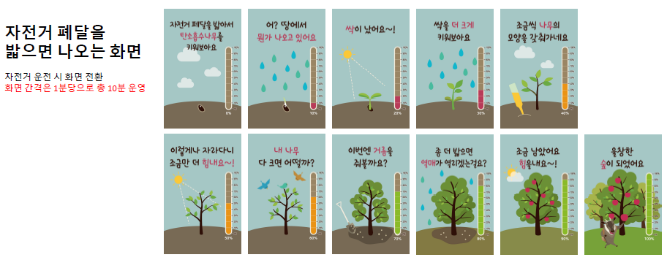
UI Display [2]
자전거 페달을 밟으면, 6th Word데이터가 증가한다. bikeV.csv 파일에서 전력량이 0보다 크면 무조건 자전거 발전이 되고 있는 것으로 인식한다.
전력량이 빨리 높아진다는 것은 자전거를 빨리 센 힘으로 돌린다는 것을 의미한다.
화면은 총 10개로 구성되는데, 화면 전환하는 시간은 발전량에 반비례해야 합니다. 즉, 발전량이 많으면 빨리 전환하고 적으면 늦게 전환합니다.
이에 대한 알고리즘은 귀사에서 만드는 것을 원하는데, 저의 아이디어는 다음과 같습니다

Slide 39
UI Display [3]
Td=0
N번째 폴링
Y
Delay(1s)
If Gwn=0
Gan < Gan-1
If Gan = Gan-1
Gan > Gan-1
N
C0=0
Y
C0를 1증가하고
C0=10이면 메인화면으로 복귀
Td=Td+1
Td=Td-1
Td=Td-2
C0가 10미만이면
If Td=1
N
[10단계 화면에서 발전량이 없는 상태(Gwn=0)가 10회(C0=10) 가 되면 메인 화면으로 복귀한다]
Y
Td=화면전환 지연시간
Gwn = n번째 폴링한 값이 csv에서 매핑된 발전량 (Watt)
Gan = n번째 평균(average) 발전량
Gan-1 : n-1번째 평균 발전량
C0 ; 발전량 0 카운트 (C0가 10이면 발전이 계속 없는 것으로 보고 메인화면으로 복귀)
Next 화면 표시
Td=10
[발전량이 있는 상태(Gwn=0)일때 화면 전환하는 지연시간(Td)을 계산하는 Flow. 기본 지연시간은 Td=10초에서 발전량이 증가할 수록 Td는 줄어든다]

Slide 40
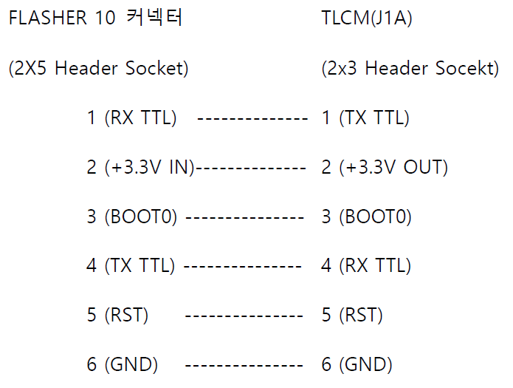
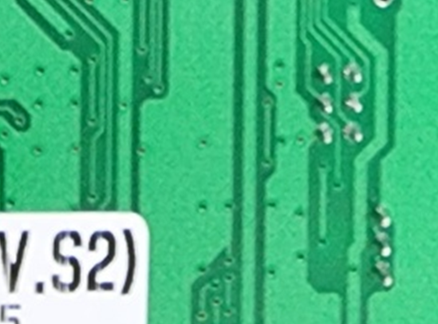
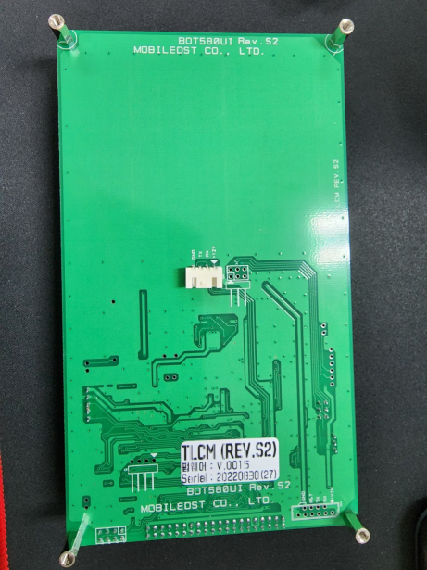
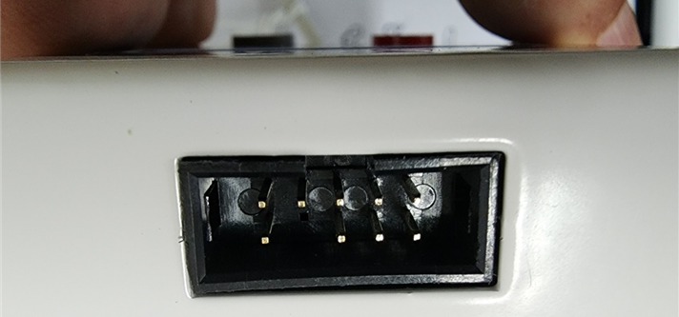
F/W Download (Flasher 사용)
3.3V : #2
#1 : Tx (TTL)
Rx (TTL) : #4
#3 : BOOT0
GND : #6
#5 : RST
IAP (Male of Flasher)
STM32(Male of )
#7 : Rx(232)
#5 : NRST
#3 : BOOT0
#9
#10
#1
#2
#2
#1
#6
#5
#9 : Tx(232)
#1 : Rx (TTL)
(FeMale 케이블)
(FeMale 케이블)
#10
#9
#2
#1
#10
#9
#2
#1
#10 : BOOT1
#2 : VCC(3.3V)
STM32
#4 : Tx(TTL)
#8 : NC
#6 : GND

Slide 41
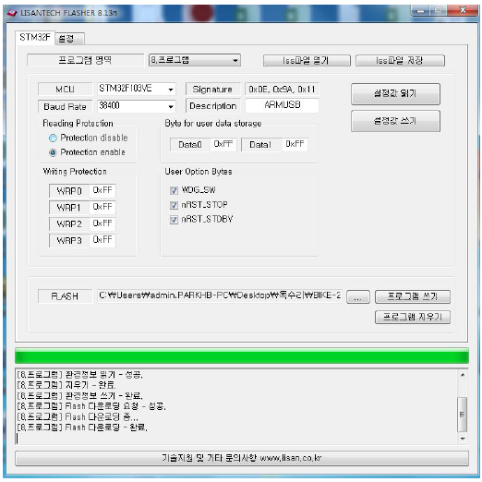
Flasher 옵션 선택
STM32F407xE
115200
Enable
BOT580
*SDIO.hex 선택
실행 후 Flasher를 PC에서 분리한 후 Target 보드에 전원을 공급하고
Flasher와 Target보드를 6핀으로 연결한 후 Flasher전면의 writing버튼을 눌러 다운로드 한다.

Slide 42
유량계 “F”모델
( V0.3)
2021. 6. 27
이영균대표 / 그레아랩㈜

Slide 43


Network architecture
BOT580(박스)
유량계
BOT580
PLC 1
(고객회사)
RS232
RS232
BOT580(박스)
유량계
BOT580
PLC 2
(고객회사)
internet
RS232
RS232
BOT580(박스)
BOT580(박스)
유량계
WAN
BOT580
BOT580
PLC 3
(고객회사)
(211.107.220.164)
안테나
RS232
RS232
서버 PC
(SIMON)
BOT580(박스)
유량계
BOT580
PLC 4
(고객회사)
HUB
RF447
RS232
RS232
MODBUS RTU
VIA TCP
RJ-45
BOT580(박스)
유량계
BOT580
PLC 5
(고객회사)
MODBUS TCP MASTER
(192.168.0.2)
RS232
RS232
MODBUS TCP SLAVE
(192.168.0.3)
BOT580(박스)
유량계
BOT580
PLC 6
(고객회사)
RS232
RS232
BOT580(박스)
유량계
BOT580
PLC 7
(고객회사)
RS232
RS232

Slide 44
Data flow
SCADA
Gateway/
Master
Slave
PLC
Flow meter
Connect to port 502
Read 10 words from each address block
Translate address to PLC#
3463~3472→PLC 1, 3473~3482→PLC 2
3483~3492→PLC 3, 3493~3502→PLC 4
3503~3512→PLC 5, 3513~3522→PLC 6
3523~3532 → PLC 7
Read command
Read command
If ID match then send command to Flow meter, or ignore
Read command
Return data
Return data
Return data
Translate back
PLC# to 1
Return data
TCPIP
RF 433Mhz
RS232
RS232

Slide 45
Packet structure
Request frame format
Response frame format
 | Length | Description | Scada→Master | Master→Slave
Device address | 1 | Target device ID | 1 | 1~7
Function code | 1 | Read holding registers | 3 | 3
Address | 2 | Register address on target device | 3463~3523 | 3463
Length | 2 | Number of words to read | 10 | 10
CRC | 2 | Modbus CRC-16 | ???? | ????
 | Length | Description | Master→Scada | Slave→Master
Device address | 1 | Target device ID | 1 | 1~7
Function code | 1 | Read holding registers | 3 | 3
Data length | 1 | Number of bytes to be followed | 20 | 20
Length | 20 | Data | ??...?? | ??...??
CRC | 2 | Modbus CRC-16 | ???? | ????

Slide 46
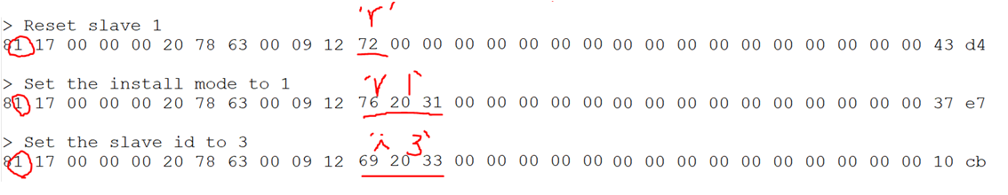
Read/Write Multiple registers command
Request frame format
 | Length | Description | data
Device address | 1 | Target device ID | 1~127
Function code | 1 | Read/Write Multiple registers | 0x17
 | 2 | Read starting address | 0
 | 2 | Quantity to read | 0
 | 2 | Write starting address | 0x7863
 | 2 | Quantity to write | 9
 | 1 | Write Byte count | 12
 | 18 | Write register value | ??
 | 2 | CRC | ????

Slide 47
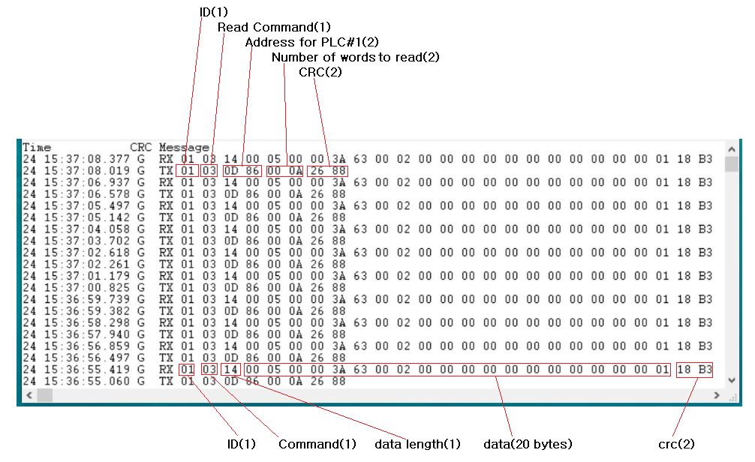
Data example
Read from PLC #1
Command
data

Slide 48
충전기 컨트롤러 “C”모델
( V0.1 )
2021. 7. 5
이영균대표 / 그레아랩㈜

Slide 49
Packet structure
Request frame format
Response frame format
 | Length | Description | host→Master | Master→Slave
Device address | 1 | Target device ID | 1~127 | 1~127
Function code | 1 | Read holding registers | 3 | 3
Address | 2 | Register address on target device | 3463 | 3463
Length | 2 | Number of words to read | 13 | 13
CRC | 2 | Modbus CRC-16 | ???? | ????
 | Length | Description | Slave→Master
Device address | 1 | Target device ID | 1
Function code | 1 | Read holding registers | 3
Data length | 1 | Number of bytes to be followed | 26
Data | 26 | Data | ??...??
CRC | 2 | Modbus CRC-16 | ????

Slide 50
Packet structure
Data format
 | Byte Length | Register name(Little endian) | Description
3463 | 2 | Power On Counter | 전원이 켜진 횟수
3464 | 2 | Power On Time minute(low) | 전원이 켜진 후 지난 시간
3465 | 2 | Power on Time minute(high) | 전원이 켜진 후 지난 시간
3466 | 2 | Battery ADC | Battery 센서 값
3467 | 2 | Solar ADC | Solar 센서 값
3468 | 2 | Wind ADC | Wind 센서 값
3469 | 2 | Charge counter | 충전을 이용한 횟수
3470 | 2 | Log 1 (Current time- event time) | 충전이 발생한 시간
3471 | 2 | Log 2 (Current time-event time) | 충전이 발생한 시간
3472 | 2 | Temperature | 온도 (BOT 모듈 보드 내 온도센서)
3473 | 2 | Outside temperature | 외부온도 (환경센서 온도)
3474 | 2 | Humidity | 습도 (환경센서 습도)
3475 | 2 | Wind speed | 풍속 (환경센서 풍속)

Slide 51
발전용 컨트롤러 “G”모델
( V0.1 )
2021. 9. 4
이영균대표 / 그레아랩㈜

Slide 52
Packet structure
Data format
 | Byte Length | Register name(Little endian) | Description
3463 | 2 | Power On Counter | 전원이 켜진 횟수
3464 | 2 | Power On Time minute(low) | 전원이 켜진 후 지난 시간
3465 | 2 | Power on Time minute(high) | 전원이 켜진 후 지난 시간
3466 | 2 | Battery ADC | Battery 센서 값 (전압)
3467 | 2 | Solar ADC | Solar 센서 값 (전류)
3468 | 2 | Wind ADC | Wind 센서 값 (전류)
3469 | 2 | EXT_BAT_ADC | 외부 battery 센서값 (Bike 전류)
3470 | 2 | EXT_POWER1_ADC | 외부 PWR1 센서값 (인버터 전류)
3471 | 2 | EXT_POWER2_ADC | 외부 PWR2 센서값 (Bike 전압)
3472 | 2 | Temperature | 온도 (BOT 모듈 보드 내 온도센서)
3473 | 2 | Outside temperature | 외부온도 (환경센서 온도)
3474 | 2 | Humidity | 습도 (환경센서 습도)
3475 | 2 | Wind speed | 풍속 (환경센서 풍속)

Slide 53
LED 전구
( V0.1 )
2021. 10. 5

Slide 54
Serial commands
Master Commands
1. Set color: gid 또는 sid를 지정하여 색을 지정
Ex) xcmd –1 12 12 8 5 3 a //protocol(1:sid, 2:mac, 3~6:gid), id, r, g, b, w, cmd
2. Set gid: 특정 sid의 gid를 변경
Ex) xcmd –sg 12 3 //sid, gid
3. Set script: 스크립트를 전송
Ex) xcmd –sd 09 01 05 12 57 a9 15 23 51 90 3a bd //line, protocol, id, r, g, b, w, ww, cmd, delay, crc_l, crc_h
4. Run script: 지정 숫자부터 스크립트 실행
Ex) xcmd –sr 3 //line
5. Stop script: 스크립트 중지
Ex) xcmd –sp
Slave Commands
1. Set color: 색 셋팅
Ex) xcmd –e 12 8 5 3 a //r, g, b, w, cmd
2. Set id: sid 와 gid 셋팅
Ex) Ex) xcmd –i 12 //sid
xcmd –j 1 2 3 4 //gid

Slide 55
Serial RF commands
Slave RF Commands
1. Set color: 색 셋팅
Ex) protocol, id, cmd, r, g, b, w, ww, cmd, crc
2. Set gid: gid 셋팅
Ex) protocol, id, cmd, gid, 0, 0, 0, 0, crc
 | length | Description
Protocol | 1 | 1: SID 2: MAC 3~6: GID
ID | 6 | GID: 1~254, SID: 1~10000, MAC: 6 bytes
cmd | 1 | 3: Set color, 4: Set GID
Data | 6 | Set color: r, g, b, w, ww, cmd Set gid: gid#, gid, 0, 0, 0, 0
CRC | 2

Slide 56
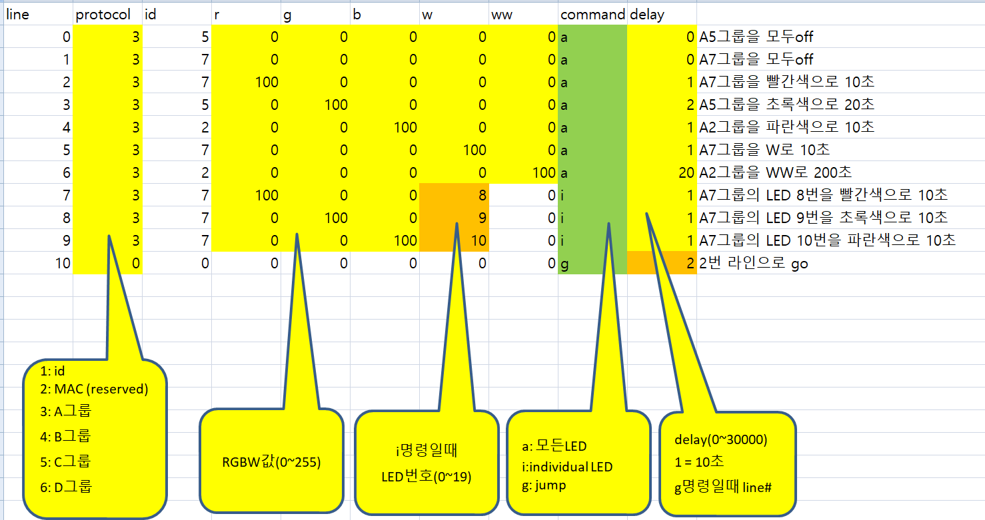
LED script sample

Slide 57
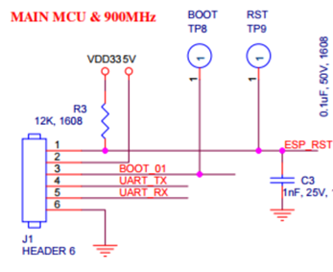
필요 장비 & TOOLS
PC
Internet
Uart 연결하고 Reset, Boot_01 button 연결
Download tool 준비
Master board – BM mode로 activation
Download tool & firmware
Esptool.exe
Down.bat
Acti.bat
X3.bin

Slide 58
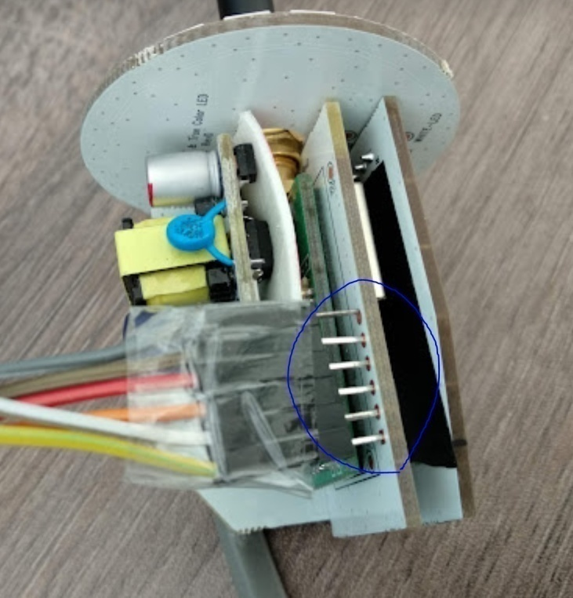
공정 순서
Set boot mode:
- Connector 연결
- boot01버튼누른 상태에서 reset 눌렀다 놓음
down 3
- Command창에서 com port를 지정하여 보냄
Reset button을 눌러 reset 시킴
acti 3 B S
Activation을 시키기 위해 Comport 지정하여 위 명령 보냄
Test
Reset을 시킴
LED test : Red→Green→Blue→White→Warm white 켜지는지 확인
RF test : Master 보드 명령에 따라 LED 켜지는지 확인

Slide 59
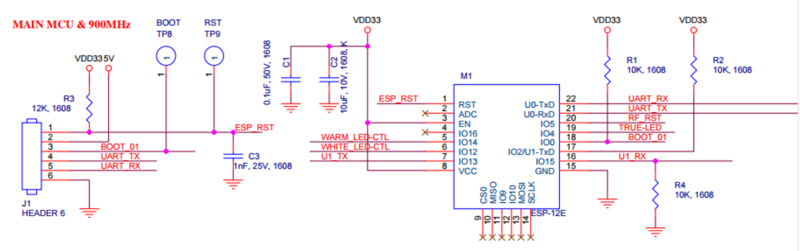
Download pin

